Slide 1

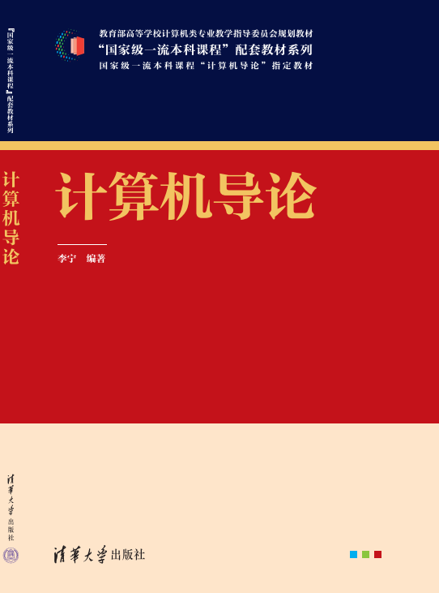
第2章 计算机如何记算
北京信息科技大学
计算机学院
李 宁
2024.5

Slide 2
本章内容
计算机如何表示数据
计算机如何实现算术运算
计算机如何记住数据
计算机如何存放数据
计算机为什么需要数据类型
计算机如何找到并读取数据
计算机怎样有效地管理数据
数据怎样让计算机变得聪明
计算机的存储技术是怎样发展的

Slide 3
本章要求
能够说明模拟数据和数字数据的区别
能够正确表示二进制数并进行加法运算
能够正确表示十六进制数并与二进制数进行换算
能够掌握基本的布尔运算
能够说明逻辑运算和算术运算的关系
能够用模拟电路搭建基本的门电路
能够分析一个简单加法器的原理
能够说明存储器的种类和工作原理
能够概述字节和字的概念
能够概述数据类型的概念和作用
能够正确使用常见的数据类型
能够掌握并正确使用数据量的单位和量纲
能够说明内存中数据访问的原理
能够说明数据索引的重要性
能够说明数据库在数据管理中的作用
能够说明数据挖掘的作用
能够概述大数据的概念
能够举例说明大数据和云计算的应用，能够初步分析和评价相关前沿技术对环境和社会可持续发展带来的影响
能够了解存储器发展的过程和趋势

Slide 4
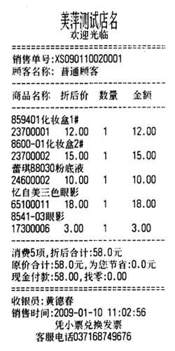
从超市购物谈起
超市计算机要记住那些数据？
商品名称
单价与折扣
数量
金额
支付方式
售货员
日期
…
Notes:
同学们一定有过去超市或在网上购物的体验。大家去商店买东西，付完款后售货员都会给你一张购物小票（见图2-1）对吧？，你仔细看过上面都印了些什么了吗？
我们从图中的这张购物小票上，看到了这些信息：
商品名称。
单价（折后价）。
数量。
金额。
支付方式。
收银员。
销售日期和时间。
…
即使大家在网上购物，最后从商家的APP中也能看到类似的交易记录或订单。大家想过没有，这些数据在计算机中是如何表示，又是如何保存下来的呢？

Slide 5
模拟数据（模拟量）与数字数据
什么是模拟数据？
可以连续变化的数据
什么是数字数据？
通过离散的值表示的数据
计算思维之“抽象、变换”
举例：
照片
数码照片
Notes:
我们先来研究一些这些“记”和“算”的对象——数据的本质。
大家都习惯使用各种数字表示数量的多少。但是数字在物理世界中却并不存在。自然界中的声音大小，光照强度等等都是连续变化的物理量，我们称之为模拟量，也可以称为模拟数据（Analog Data）。这些数据是可以测量出来的，例如用温度计可以测出温度的高低。
而人们用到的数字，都是这些模拟量的人为的、抽象的表示，我们也称之为数字数据。这种数据有一个共同特点，它们是离散的，无论我们多么精确地表示它们，各个数据之间总是间断的，或者说是不连续的。
计算机表示和处理的数据也都是这种数字数据。我们也可以这样认为，计算机处理的东西都是人为从现实世界中抽象出来的，这又涉及到了计算思维中所说的抽象和变换。
拿照片来说，传统的胶片是银盐感光材料记录的光照变化，跟数字没啥关系，计算机并不能直接处理这种照片。而数码照片是数码相机通过光敏器件把光照的变化转换成电压，再通过采样得到每个像素的数据，这样计算机就可以处理了。

Slide 6
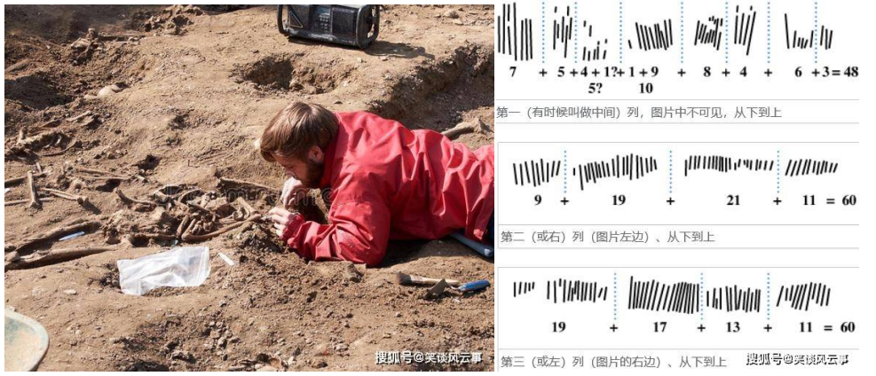
早期的“结绳记事”
莱邦博狒狒腓骨
Notes:
我们祖先很早就开始记录数据了，在以物易物的时代，账本显然是很重要的（否则很难弄得清楚到底得用多少条鱼换一个虎皮围裙），传说中的结绳记事，以及莱邦博（Lebombo）山上35000年前刻着划痕的狒狒腓骨（见上图），据说都是记录数据用的。

Slide 7
计算机所使用的数据
数字数据
二进制数据
Notes:
大家都习惯了使用十进制数据，有人考证说十进制来源于人类有10个手指头。但也有考证发现古代的玛雅文明把10个脚趾头也算上了，竟然用上了二十进制，他们要算乘法，得背会19×19的乘法口诀，而不是我们背的九九表，玛雅文化后来消亡了，也许跟这个二十进制有关系吧？
计算机没有10个手指头，该用多少进制呢？计算机虽然没有手指头，但是它的电路中都是一个个开关（可以想象成1根手指头），所以使用的是二进制。

Slide 8
二进制数据
二进制数字
0、1
二进制加法
0+0=00+1=11+0=11+1=10
例如：
(0)₁₀=(0)₂, (1)₁₀=(1)₂, (2)₁₀=(10)₂, (3)₁₀=(11)₂
(365.2)₁₀=(11011.01)₂
一个算术运算一般转换为逻辑与移位运算，通过“与”、“或”、“非”等逻辑运算电路来实现（香农）
Notes:
从十进制推想二进制并不难，首先二进制数都是由0和1组成的（10进制数由0，1，2，...，9，共10个数字组成）。
对于最简单的二进制加法，0+0, 0+1……都和十进制一样，但是1+1需要进位，结果是10（大家千万不要念成“十”，要念成“幺零”）。
我们可以把十进制换算成二进制，例如：十进制的(3)₁₀表示成二进制就是(11)₂，人们一般用括号加脚标来区分不同的进制。上面是一些十进制数和二进制数的转换关系。
注意，二进制也是可以有小数的，小数点后面的位数依次表示：2⁻¹，2⁻²，...，2^{-n}。
其实二进制记数法早在公元前2世纪～公元前5世纪就被发明了，17世纪数学家莱布尼兹（Gottfried Leibniz，1646—1716）进一步完善了二进制。但是直到计算机发明之前，二进制并没有找到用武之地。

Slide 9
布尔代数
值：
1表示True或真
0表示false或假
运算符号：
与（AND）
或（OR）
非（NOT）
异或（XOR）
真值表
运算 | 变量1 | 变量2 | 结果
AND | 0 | 0 | 0
 | 0 | 1 | 0
 | 1 | 0 | 0
 | 1 | 1 | 1
OR | 0 | 0 | 0
 | 0 | 1 | 1
 | 1 | 0 | 1
 | 1 | 1 | 1
NOT | 0 |  | 1
 | 1 |  | 0
XOR | 0 | 0 | 0
 | 0 | 1 | 1
 | 1 | 0 | 1
 | 1 | 1 | 0
Notes:
记数法是数学家感兴趣的事，逻辑学家关心的是哲学问题。数学和逻辑在过去一直井水不犯河水。直到19世纪的一位数学家布尔（George Boole，1815—1864）改变了这种状况。布尔从数字的0和1看到了和逻辑里的“真”和“假”的关系，突发奇想，能不能发明一种逻辑运算，用逻辑方法来解决数学问题呢？于是，他提出了布尔代数。
布尔代数并不难懂，主要的内容包括两个值：1表示True或真，0表示false或假；以及几个运算符号“与（AND）”、“或（OR）”、“非（NOT）”。可以用一个真值表说明这几个逻辑运算的含义，见上表。
真值表的含义是这样的，它罗列出各种自变量（或称变量）和因变量对应的逻辑值，以直观的形式展现运算的结果。例如，在表2-1中，第2行表示：与运算（AND）有两个变量，如果分别取值为0和0，与运算的结果就是0。其他行的意思可以类推。非运算有点特殊，它只有一个变量。从表2-1可以总结出几个容易记住的规律：对于与运算，只要有一个变量为0，结果就是0；对于或运算，只要有一个变量为1，结果就是1；对于非运算，结果总和变量的值相反。

Slide 10
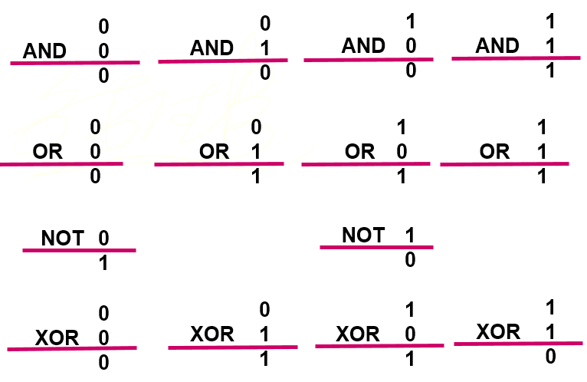
二进制逻辑运算示例
Notes:
换一种二进制逻辑运算的表示方法。
布尔代数还能用布尔表达式来表达。我们可以用A·B 或 A×B（不会混淆的情况下还可以直接写成AB）表示A和B的与运算, 用A＋B表示A和B的或运算，用表示A的非运算，其中A和B表示任何取值为真或假的变量。
例如：
A×B = 0，A＋B = 1, 当A=0，B=1
A×¬A = 0，A＋¬A = 1，当A和B取任意0或1的值
我们还可以用布尔代数表达更复杂的事实或推理，这是人工智能和公式证明的基础（参见第3章），将来大家可以在“数理逻辑”或者“离散数学”的课程中深入学习命题逻辑和谓词逻辑等方面的知识。

Slide 11
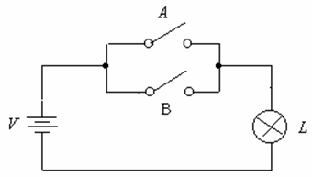
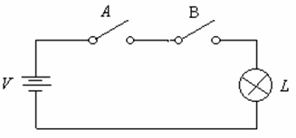
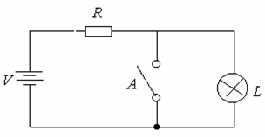
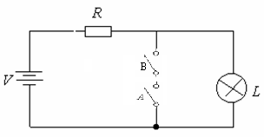
开关电路实现的“与”“或”“非”
“与”运算电路
“或”运算电路
（1）
（2）
“非”运算电路
“与非”运算电路
（3）
（4）
Notes:
布尔代数出现后的几十年中，人们并没有给予其足够的重视。直到1938年信息论的奠基者香农（Claude Elwood Shannon，1916-2001）在他的硕士论文中指出，用布尔代数可以表示开关电路，所有的算术运算和逻辑运算都可以转换成布尔运算来进行。换句话说，所有的算术和逻辑运算也都可以用开关电路来完成。
这个发现不得了，直接促成了计算机的诞生。所以香农的硕士论文被誉为史上最厉害的硕士论文。
同学们可能觉得有点难以置信。实践出真知，下面我们就动手试着用开关电路实现一个做算术运算的加法器。
图1是大家用中学学过的物理知识就可以看明白的电路。有点特殊的是，我们给灯泡加了两个串联的开关（中学物理老师一般不这么画）。前面说了，我们研究的是开关电路，所以我们要突出一下开关。按照计算思维中的抽象思维方法，我们用符号表示开关，当开关断路的时候表示为逻辑值0，开关连通时表示为逻辑值1，在这个图中A=B=0。
我们把灯泡L作为逻辑电路的输出。显然，当A和B都为1的时候，灯泡才会亮，其中只要有一个为0，灯泡就不亮。如果开关A和B作为自变量，L作为因变量，这不就能实现“与”的逻辑运算了吗？这种用来实现逻辑运算的电路，称为逻辑电路。我们不妨把这个逻辑电路称为“与门”。门和开关是差不多的意思，指一个能完成特定逻辑运算的部件，开关电路也称作门电路。
按刚才的思路，大家一眼就能看明白，这个电路实现的是或运算，或者说，它是一个或门。或门用图2的符号表示。
图2-7中我们看到，当A=1时，L=0，当A=0时，L=1，这显然是一个做非运算的非门。有人发现这里的电阻R有点多此一举，这是因为怕大家把开关合上时，左边造成短路，否则这个非门用一次便死于“非命”了。
为了更容易地构造出加法器，我们还要再设计几种门。一个是与非门，一个是异或门。
与非门顾名思义，是把与门的结果反过来，与非运算用NAND表示，见图（4）。
异或门可以用刚才的几种门电路组合出来。

Slide 12
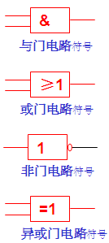
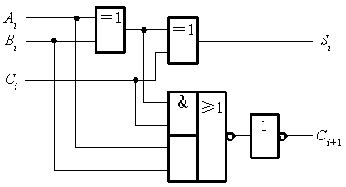
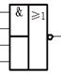
门电路实现的加法器
1
A_{i}
B_{i}
+ C_{i}
C_{i+1} S_{i}
1
0
0
1
1
0
1
1
0
与或非门电路符号
Notes:
这样我们就可以构造一个加法器了，见上图。
这个图实现的是二进制的算术运算A+B+Ci（注意，不是逻辑运算）。Ci可以看作是上一次的进位，本次输出的和的个位数是S，进位是C0。下面用真值表验证一下结果。
大家一定觉得图中的电路很神奇，谁能想到用这样的逻辑电路来实现加法的算术运算呢？其实这是可以运用布尔代数通过真值表反过来推导的。参见教材。
除了加法器，我们还可以构造加法器、乘法器和除法器。不过这需要我们掌握更全面的二进制运算规则，这部分内容留待将来在“计算机组成原理”等课程中深入学习。
综上所述，用简单的与、或、非逻辑运算就可以完成复杂的算术运算。

Slide 13
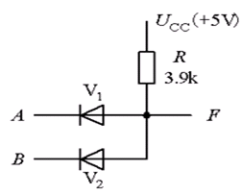
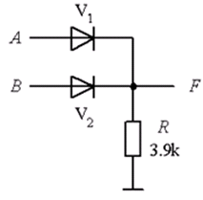
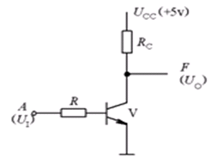
用晶体管实现的“与”“或”“非”
“与”门电路
“或”门电路
“非”门电路
Notes:
早期的逻辑电路主要用继电器来实现，继电器是一种电流控制的开关器件，继电器笨重、噪音大、故障多（历史上第一个有记录的程序Bug就是在继电器上出现的，参见7.5.1节），后来逐渐被电子管取代，电子管虽然体积小了些，但是容易损坏，后来被半导体晶体管所取代，一直用到今天。感兴趣的同学可以提前学习一下第7章的内容。
不管是电子管还是晶体管，重要的是它们可以用来实现与、或、非门，继而构建逻辑电路。下面我们看看如何用二极管和三极管来实现与、或、非的逻辑运算功能。
图1是用两个二极管V1和V2搭建的电路。由于二极管单向导通的性质，只要A端或B端任何一个为低电压，R就会有电流流过，F处测得的就是低电压。符合与运算的性质。
不难看出图2中F和A、B 的关系符合或运算的性质。
图3中，利用三极管的性质，在基极A加上高电压，三极管的集电极和发射极将会导通，F位置测得的就是低电压。反之如果A是低电压，三极管的集电极和发射极不导通，F将是高电压，A和F的关系符合非运算的性质。

Slide 14
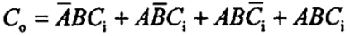
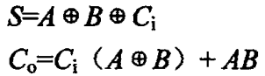
加法器的设计
A | B | C_{i} | C₀ | S
0 | 0 | 0 | 0 | 0
0 | 0 | 1 | 0 | 1
0 | 1 | 0 | 0 | 1
0 | 1 | 1 | 1 | 0
1 | 0 | 0 | 0 | 1
1 | 0 | 1 | 1 | 0
1 | 1 | 0 | 1 | 0
1 | 1 | 1 | 1 | 1
加法器的真值表
Notes:
大家一定觉得前面图中的电路很神奇，谁能想到用这样的逻辑电路来实现加法的算术运算呢？其实这是可以运用布尔代数通过真值表反过来推导的。
由于三个数的排列组合数量并不多，我们先列出A+B+Ci运算的真值表，见上表。
我们只需要考虑那些输出为1的行。首先从表里把那些使得 S为 1的行挑出来，写出逻辑表达式。
再从上表里把那些使得 C0为 1的行挑出来，写出逻辑表达式。
经过变换，就得到了前图的逻辑电路。再复杂的运算也可以用类似的方法将门电路搭出来。

Slide 15
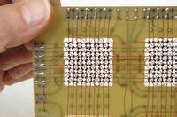
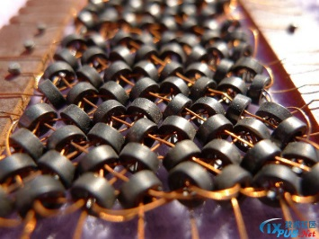
磁芯存储器
Notes:
前面说过，可以用电压的高低表示逻辑1和0，把不同的电压输入到逻辑电路的输入端后，我们就能从输出端测得输出的电压，即根据电压的高低得到逻辑运算的结果。不过现在还有一个问题，那就是怎么把运算的结果保存起来？当然我们可以不嫌麻烦地一次一次地去测输出电压，但是总是这样做，计算机恐怕就无暇干别的事了。
我们能不能设计一个存放数据的存储器呢？大家可能回忆起第1章曾提到的穿孔纸带和卡片是可以存放数据的，这点没错。但是这种存储方式有几个问题：首先读数据的时候要通过纸带机或读卡机把光信号转换成电信号送给计算机，要用到不少设备不说，还很慢；其次，很难修改这些纸带和卡片上的数据，除非把原来的纸带或卡片作废再重新打孔；再有，如果要从纸带上找一个数据，得从头开始找，没办法随机定位到数据所在的地方。这种数据的存储方式用于外存还勉强，用于内存就远远不适用了。对于内存储器（简称内存），起码应该能够：
1）用电信号控制，以期达到很快的速度；
2）能够把数据读出来，需要的时候还能写进去；
3）能够立即找到数据。
能够做到这几点的最早的存储器应该是王安发明的磁芯存储器。
磁芯存储器的样子如图所示。
这种存储器由一个个磁环（磁芯）构成。有两根导线从每个磁芯中穿过，当导线电流足够强时可以磁化这个磁芯，或者反方向对磁芯进行消磁。磁化与否可以视作0和1两种状态。磁环的另外一根导线可以通过一个读数据的弱电流，若磁环经过磁化，由于电磁感应，会对导线中的电流带来改变，从而判断出磁芯是否被磁化，从而读出0或者1。
最初的磁芯存储器只有几百个字节的容量。尽管如此，磁芯存储器是计算机最早使用的内存，我国制造出的第一台计算机也是采用的磁芯存储器。磁芯存储器的优点是：简单，断电后依靠磁芯还能保持一段记忆。缺点是体积太大，存储量太小。现代的内存普遍使用了半导体存储芯片。

Slide 16
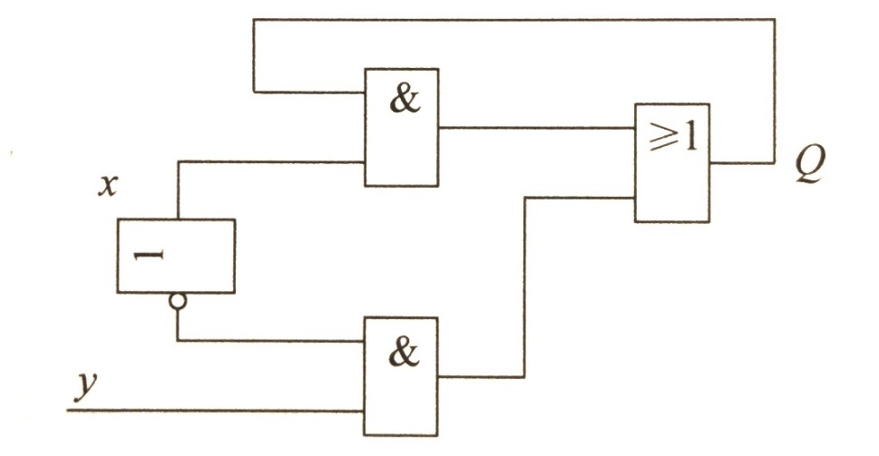
门电路实现存储器
真值表
Q’
x | y | Q' | Q
0 | 0 | 0 | 0
0 | 0 | 1 | 0
0 | 1 | 0 | 1
0 | 1 | 1 | 1
1 | 0 | 0 | 0
1 | 0 | 1 | 1
1 | 1 | 0 | 0
1 | 1 | 1 | 1
Q
Q = (x AND Q' ) OR ((NOT x) AND y)
当 x = 1 时，新的 Q 保持了原来 Q'的内容
当 x = 0 时，新的 Q 是 y 的值
Notes:
半导体存储芯片原理并不复杂，难在要达到很高的集成度以获得很高的容量。利用前面介绍的门电路，我们自己也可以动手搭建一个存储器。下面给大家一个电路图，如图1所示。
这个存储器有两个输入：x和y，存储的数据从Q得到。这个电路存在一个反馈，即将输出Q又送回了之前的与门，成为其输入（Q'）（这种情况在逻辑电路里很常见，并不会造成“短路”），另外将Q的值传递到Q’是单向的，Q’不会直接改变Q。另外，注意图中2-21中非门的符号旋转了90度，看起来跟以前的图长得有点不一样，实际上是同样的门电路。
我们画一个真值表，见上表，从中观察各种输入状态的组合对结果的影响。
从真值表可以发现这个存储器能够实现这样的功能：
当 x = 0 时，Q 是 y 的值
当 x = 1 时，Q 保持原来Q' 的内容
这正是我们想要的存储器的功能。我们可以把x作为一个控制数据写入的钥匙，当x=0时，存储器的内容根据y的值而变化，这就成功地实现了数据的写入。当x=1时，不管y输入什么内容，存储器内一直保持原来的内容，这就成功地实现了数据的锁存。
到目前，我们已经用门电路实现了算术运算，并且构造出了存储器，大家可以体会到门电路有多重要了吧？现代的计算机芯片中存在大量的门电路，从早期的几个、十几个，到现在的几亿个、几十亿个，正是这些高度集成的、越来越多的门电路使计算机的能力越来越强大。

Slide 17
使用二进制的优点和不足
优点：
运算规则简单
可以用逻辑运算实现算术运算
可以找到很多元器件支持二进制运算
不足：
人读起来困难
没有反映计算机存储的特点
一般在输入输出时，转换为16进制表示。
Notes:
大家现在终于明白了，计算机为什么要用二进制表示指令和数据了吧？我们看到二进制的很多优点，例如：
运算规则简单；
可以用逻辑运算实现算术运算；
可以找到很多元器件支持逻辑运算。
但是它也有一些不足，例如：
难以分辨每个二进制数；
人读起来比较困难。
第一个问题比较严重，那就是在存储器中保存的一大片0和1，我们怎么知道一共是多少个数据，每个数据的边界在哪里？
大家可能想到的一种做法是数据结束后增加一个特殊的标识，但是这样做如何保证这个标识和数据本身不会混淆？另外，为每个数据增加额外标识，会浪费很多存储空间。
人们想到另一种做法，就是用统一的长度，例如8个二进制位表示一个数据。这样就省去了标识占用的空间和检测标识的时间。但是新的问题又来了，对于特别短的数据（比如仅用4个比特的数据），这样不是会浪费空间吗？另外，特别长的数据表示不了怎么办？
对于这些问题，我们先要解决主要矛盾——用固定的长度存储最基本的数据，其他问题再想办法。这又要用到我们前面讲的“抓大放小”的计算思维。
于是，人们发明了字（Word）和字节（Byte）。

Slide 18
计算机如何存放数据
1个位存放0或1，称为一个比特（bit）
每8位为一个单元，称为一个字节（byte）
计算思维之“抓大放小”
在16位的计算机中，2个字节为一个字（word）
在32位的计算机中，4个字节为一个字
在64位的计算机中，一般还是4个字节为一个字，但是指令和地址长度为8字节
使用十六进制数据可以方便地表示字节和字中的数据，也便于人们使用。
Notes:
一个二进制位可以表示最基本的“0”或者“1”，这样的一个二进制位称为比特（bit）。对于大一点的二进制数，用8个比特组成1个字节来存放。
当初为什么把8个比特定成1个字节呢？大概早期的计算机性能比较差，8比特长度的二进制数据（最多表示255）便能满足一般的应用了。后来发现，8比特长度的数据越来越不够用了，于是人们又发明了一种办法使用长度更长的数据，这就是多个字节组成的字，到底多少个字节构成一个字呢？
早期的计算机，字和字节是一样的，一个字的长度就是8比特，我们称之为8位计算机。
到后来有了16位计算机，一个字是2个字节的长度，最多表示65535；
再到后来的32位计算机，一个字是4个字节的长度，最多表示4294967295；
今天我们普遍使用的是64位计算机，其中大部分一个字仍是4个字节的长度（因为4字节长度的数据一般已经够用了）；但在部分64位机中，也有一个字是8个字节的。
CPU进行运算时，一次可以处理1个字长的数据。所以一般来说，字长越长，计算机的数据处理能力就越强。现在大家大概可以明白32位机和64位机的含义了。不过计算机的位数除了和处理的数据长度有关，还和计算机的内存大小有关，这个问题我们后面再讲。
于是字节就成为了计算机存放数据的最小单元。虽然8个比特的字节并不长，但是我们要能够一眼看出这一串01构成的数字的大小，或者能够记住它还是不容易的，特别是对于32位字长的数据，看起来有点像天书。

Slide 19
十六进制数据
十六进制中的数字：
0、1、2、3、4、5、6、7、8、9、A、B、C、D、E、F
例如
(9)₁₀=(9)₁₆
(10)₁₀=(A)₁₆
(11)₁₀=(B)₁₆
(15)₁₀=(F)₁₆
(365)₁₀=(101101101)₂=(555)₈=(16D)₁₆
Notes:
为了符合人类的习惯，能否每次将二进制数转换成十进制来看呢？理论上是可以的，但是进制换算起来很麻烦。人们又找到了一个办法，那就是用十六进制数作为桥梁，让我们更容易看懂二进制数（十六进制数比较接近我们日常使用的十进制数），同时它又和字节表示的二进制数有很好的对应关系，所以换算起来很方便。
我们来看看十六进制数是怎样表示的。
十六进制数据使用的数字有：0、1、2、3、4、5、6、7、8、9、A、B、C、D、E、F。其中A表示十进制的10，F表示十进制的15，超过15的数就要进位了，用两个十六进制数字表示，如 (10)₁₆表示十进制的 (16)₁₀。

Slide 20
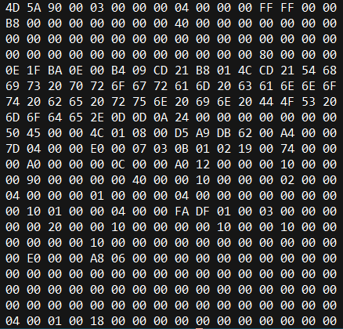
十六进制和二进制、十进制的对应关系
一个字节表示的整数最大为 (FF)₁₆
一个字最大为(FFFF)₁₆
一个字节的数据用2个十六进制数字就可以表示
十六进制 | 二进制 | 十进制
0 | 0000 | 0
1 | 0001 | 1
2 | 0010 | 2
3 | 0011 | 3
4 | 0100 | 4
5 | 0101 | 5
6 | 0110 | 6
7 | 0111 | 7
8 | 1000 | 8
9 | 1001 | 9
A | 1010 | 10
B | 1011 | 11
C | 1100 | 12
D | 1101 | 13
E | 1110 | 14
F | 1111 | 15
Notes:
十六进制数和二进制、十进制的对应关系如上所示。
一个字节表示的整数最大为2⁸ -1，即十六进制的FF，这样一个字节的数据用2个十六进制数字就可以表示了，一个双字节的字用4个十六进制数字就可以表示了。
大家可以用UltraEdit之类的工具打开一个二进制文件（注意：很多软件称为工具，因为它们像钳子、改锥一样，帮助我们完成某项工作），例如，第1章的hello.exe.，我们看到的是类似上图的内容。其中的每个十六进制数都对应一个字节，这样是不是很方便？

Slide 21
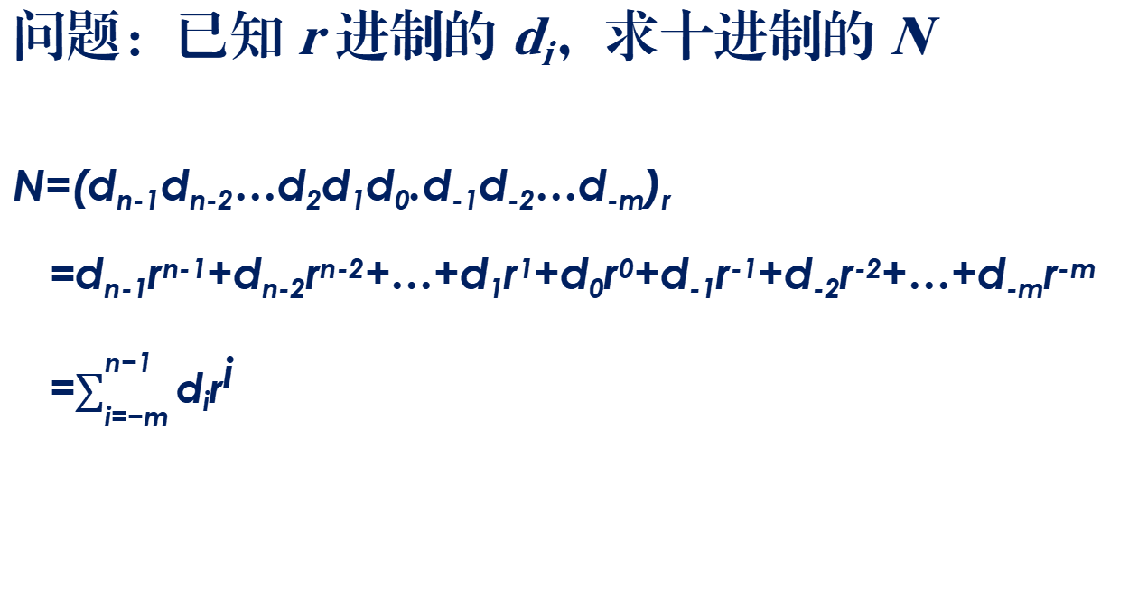
进制的换算
问题：已知 r 进制的 d_{i}，求十进制的 N
N=(d_{n-1}d_{n-2}…d₂d₁d₀.d₋₁d₋₂…d_{-m})_{r}
=d_{n-1}r^{n-1}+d_{n-2}r^{n-2}+…+d₁r¹+d₀r⁰+d₋₁r⁻¹+d₋₂r⁻²+…+d_{-m}r^{-m}
=$\sum_{\text{i}\text{=−}\text{m}}^{\text{n}\text{−}\text{1}}{\text{d}\text{i}{\text{r}}^{\text{i}}}$
其中di表示整数部分的第i位，d-i表示小数部分的第i位。r表示进制
Notes:
要把各个进制的数据换成十进制表示不是什么难事，用这个公式就可以了。其中di表示整数部分的第i位，d-i表示di小数部分的第i位。r表示进制。
但是要把十进制数换算成各种进制要稍微复杂一点，同学们课后不妨做个练习，用程序实现一下。

Slide 22
数据类型
问题：光有2进制、16进制数是否足够？
怎样区分整数、小数、正数、负数、逻辑值（真/假）、文字、日期、颜色…?
什么是数据类型？
【定义】一类数据区别于另一类数据的性质。便于计算机理解和处理
举例
0：男，1：女 —— 性别类型
0：黑，1：白 —— 颜色类型
000：星期一，001：星期二，010：星期三，011：星期四，100：星期五，101：星期六，110：星期日 —— 日期类型
000：计算机学院，001：通信学院，010：信管学院，011：自动化学院，100：机械学院，101：光电学院，110：经管学院 —— 名称类型
Notes:
前面我们知道了计算机中的数据都是二进制数，但是表示日期的数和表示价格的数显然不同，如果我们不加区分把这两个数加到了一起，结果一点意义都没有。我们编程时也需要明白我们在计算什么数据，例如，我们不能简单地把两个表示日期的二进制数据相加得到最后的日期，而价格是可以相加的，得到的是总价格。
因此我们需要引入数据类型的概念。所谓数据类型就是一类数据区别于另一类数据的性质，以便于计算机理解和处理。
例如，表示性别时，我们一般只需要1和0两个状态，分别表示男和女。而表示颜色时，如果我们也使用1和0两个状态，那么最多只能表示两种颜色，如黑或白。为了表示更多的颜色，可能需要更多的位数，例如用1-2个字节来表示。
于是就可以用两种数据类型表示这两者，例如，称前者为性别类型，后者为颜色类型。这样，我们可以在程序中，把某些变量声明为性别类型，某些变量声明为颜色类型。计算机就按相应的类型来解释或处理相应变量里的数值。
这样一来岂不是会有许许多多的数据类型啦？例如：表示日期的类型，表示学院名称的类型，表示同学姓名的类型，表示同学年龄的类型，......。

Slide 23
常见的数据类型
数据类型 | 描述 | 存储
String | 字符串类型，用于文本或文本与数字的组合。最多 255 个字符。
Byte | 字节类型，允许 0 到 255 的数字。 | 1 字节
Integer | 整数类型，允许介于 -32,768 到 32,767 之间的数字。 | 2 字节
Long | 长整数类型：允许介于 -2,147,483,648 与 2,147,483,647 之间的全部数字 | 4 字节
Float | 单精度浮点类型。处理大多数小数。 | 4 字节
Double Float | 双精度浮点类型。处理大多数小数。 | 8 字节
Date/Time | 日期和时间类型。 | 8 字节
Boolean | 布尔类型，可以显示为 Yes/No、True/False 或 On/Off。 在代码中，使用常量 True 和 False （等价于 1 和 0） | 1 比特
Notes:
太多的数据类型很难记住，用起来也不方便。于是人们从很多应用中提炼出一些经常用到的数据类型，用在编程语言或数据库中（我们马上会讲到数据库）。这样一些性质近似的数据就可以公用一种数据类型了。例如，把姓名或商品名称归类为字符串类型；数目或年龄归类到整数类型；单价或金额归类为浮点数类型等等。上表列出了一些常见的数据类型。
一些程序设计语言（例如C），允许开发者自己定义数据类型，作为系统提供的常规数据类型的扩充，为编程带来了更多的灵活性。
数据类型还有一个作用，就是可以更有效地利用存储空间。例如，某个变量若声明为布尔型，意味着它只需要占用一个比特的存储空间，而长整型，意味着需要4个字节表示过亿的整数，一般的整型可能无法表示这么大的数。编译程序和操作系统会区别对待不同类型的数据，按需要给它们分配适合的存储空间。

Slide 24
数据量
什么是数据量？
【定义】数据的多少
一般用字节（Byte, B）作为单位
量级：
1KB=1024B
1MB=1024KB=1048576B（约100万字节）
1GB=1024MB=1073741824B（约10亿字节）
1TB=1024GB=1099511627776B（约1万亿字节）
1PB=1024TB
1EB=1024PB
计算思维之“比特精准”
Notes:
数据还有量级和单位的概念，否则对于数字1，我们弄不清楚它表示的是单个的1，还是1千，或是1万？是字节还是字？
我们用数据量表示数据的多少。数据量中要指明数量、量级和单位。
在计算机中我们表示数据多少的量级有K、M、G、T等等，数据量的基本单位是字节（Byte或B）。
例如，1KB 表示 1 Kilo Byte，也就是1千字节，K是量级，B是单位。
注意，在数据量中，各个量级之间是1024倍的关系，而不是1000倍的关系，这与表示频率的KHz不同。之所以是1024倍而不是1000倍，是因为二进制计数的关系，即1024=2¹⁰。这样我们有：
1KB=210B
1MB=210KB=1048576B（约100万字节）
1GB=210MB=1073741824B（约10亿字节）
1TB=210GB=1099511627776B（约1万亿字节）
1PB=210TB
1EB=210PB
这里体现了计算思维的另一个特点，即所有计算机处理的对象都要表示成数据，并精确到比特级别，这称为“比特精准”，这种能力应该是我们计算机专业同学的基本功。
数据类型一般在程序设计语言或数据库中提供给开发人员使用，当程序编译成目标代码之后，就不会再带有数据类型信息了，机器指令一般都是对字节或字进行操作。换句话说，数据类型是编译系统确保源代码能够正确翻译成目标代码的必要信息，它最后会体现到目标代码之中，将影响机器指令如何执行。

Slide 25
计算机在哪里存储数据
寄存器：存放微处理器正在处理的数据
缓存：为使CPU快速访问数据而设计的专用高速存储器（减少访问外存的次数）
内存：临时存放等待处理的数据
外存：永久存放文件的存储介质
硬盘
软盘
U盘
光盘
Notes:
我们现在知道了数据的表示和存放方式，那么计算机到底把数据存放到哪里了呢？
对于需要长久保存的数据，一般放在外存，例如：硬盘、U盘或光盘等等，这些存储介质有个特点，不加电数据也不会丢失。
对于运行时需要的数据，一般放在内存，内存有个特点，一旦断电，数据也就跟着丢失了。因此不适合长期保存数据。
对于CPU马上要处理的数据，会放在寄存器和缓存里面，目的是加快数据的存取速度。
CPU的缓存的数据存取速度要高于内存，内存的速度要高于外存。
同学们会问，既然缓存的速度快，为什么还用内存呢？这是因为缓存器件价格很贵，大量使用会增加计算机的成本，此外也会降低缓存的访问速度，因此我们在计算机中只设置少量的高速缓存，而且设计成分级的结构。

Slide 26
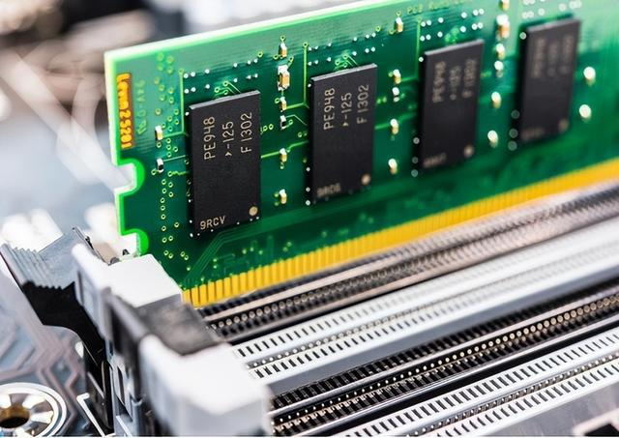
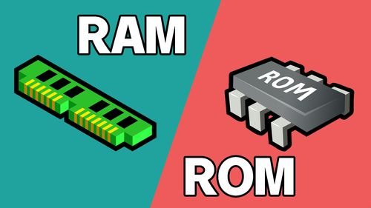
存储器的种类
RAM（Random-Access Memory）
SRAM（常用于高速缓存）
DRAM（常用于内存）
ROM（Read-Only Memory）
ROM（常用于BIOS）
EPROM
外部存储器
Notes:
计算机的内存称为随机访问存储器（Random-Access Memory，RAM），主要分为两类：静态的SRAM和动态的DRAM。SRAM比DRAM更快，但也贵得多。SRAM常用来作为高速缓存存储器，而DRAM一般用来作为内存以及显示缓存（参见1.5节和1.6节）。一个台式计算机的 SRAM一般不会超过几MB，但是 DRAM一般会有几GB。
DRAM一般封装成内存条，插在扩展槽上，如图2-22所示。扩展槽链接的是计算机的内部总线。总线是计算机主板上的一组并行导线，能携带地址、数据和控制信号，它是连接多个内部设备（CPU、内存、显卡等等）的信息通路。可以根据需要，在扩展槽上插入一个或多个内存条。
作为内存的随机访问存储器中的数据是可读可写的。还有一类存储器只能读数据，不能往里写数据，这种存储器称为只读存储器（Read-Only Memory，ROM）。大家一定奇怪，如果不能写，那ROM里的内容是怎样放进去的呢？原来ROM的内容在出厂时已经放进去了，并固化成了固定的电路，所以以后就不能再写了。不过也有一种可擦写的ROM，称为EPROM（Erasable Programmable ROM，EPROM），它用的材料很特别，用紫外光照一下，就能修改其中的电路，因而可以重新写入程序。由于擦写需要特殊的设备，轻易不去做修改，一般也把EPROM归类为ROM。
ROM可以看成是硬件化的软件，它的好处是速度快，安全（因为不能修改），它常做为元器件固定在主板上，用于最底层的引导程序。当电脑加电之后，ROM就开始工作了，它里面的程序负责自检以及一些初始化工作。自检指的是检查必要的设备是否存在故障，例如计算机的键盘连线是否被拔掉了，内存条是否松动等等。如果你把内存条拔下来忘了装上，你会听到“滴”的一声怪叫，并在屏幕上看到出错警告信息。初始化工作包括设置好系统的日期和时间，找到内存可用的地址等等，如果日期和时间没设好，大家开机之后很多工作就会乱套，例如，新收到的邮件的时间比以前收到的邮件还早，等等。所以计算机启动阶段的自检和初始化是很重要的。在此之后，ROM把操作系统加载到内存运行，到此我们才能正常地使用计算机。因为这个原因，这种ROM里的程序被称为基本输入输出系统（Basic Input/Output System, BIOS）。
上面所讲的大多是计算机内部用的存储器，计算机如果要长期保存大量的数据还要靠外部存储器。

Slide 27
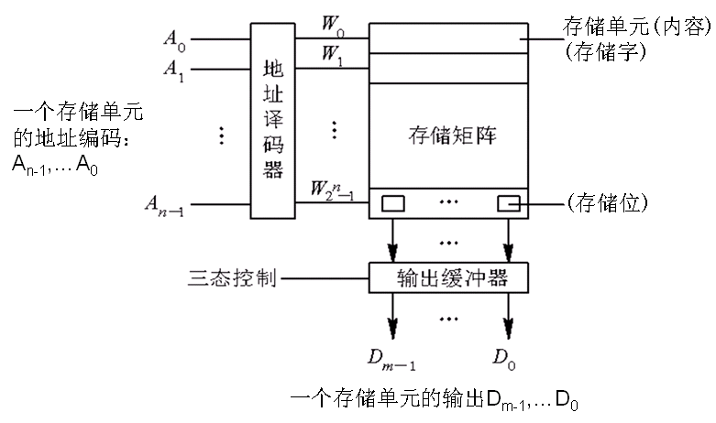
存储器工作原理
Notes:
计算机要从存储器中找到需要的数据，就像我们找东西一样，需要知道数据的存放地址。例如，告诉计算机——给我取出第200号单元中的数据。
表示存储单元位置的地址也是一种数据，一般是32位或64位的二进制数据，这也是由计算机的字长决定的。多长的地址意味着可以从多大的空间中寻找数据。例如用2位二进制数可以表示00、01、10、11一共4个地址，而32位的地址最多能寻址232字节的内存空间，即4G字节。这就是说，32位计算机的内存空间最多为4GB，即使配再多的内存也用不上。
计算机存储器的原理参见上图。
我们编程时候用的地址称为虚拟地址A0，A1，...，An-1，例如通过：
char *a=”hello world”；
声明变量a中存放的是指向“hello world”字符串的指针。这个指针就是一个地址，这个地址取决于操作系统加载目标代码时，“hello world”字符串数据在内存中的存放位置。这个地址需要地址译码器翻译成具体的物理地址W0，W1，...，W2n-1。
为什么要进行地址翻译呢？这是因为内存可能由多个内存条以及存储芯片组成，因此一个物理地址要明确是哪个内存条的哪个存储芯片上的哪个地址。然后将这个存储单元中每个比特读出来放到输出缓冲器里，目标程序再从这个缓冲器中把数据取到变量中使用，或保存到另外的地址空间中去。这样就实现了数据的读取。

Slide 28
存储器工作原理
Notes:
这个动画展示了访问存储器的过程。

Slide 29
存储器工作原理

Slide 30
存储器工作原理

Slide 31
存储器工作原理

Slide 32
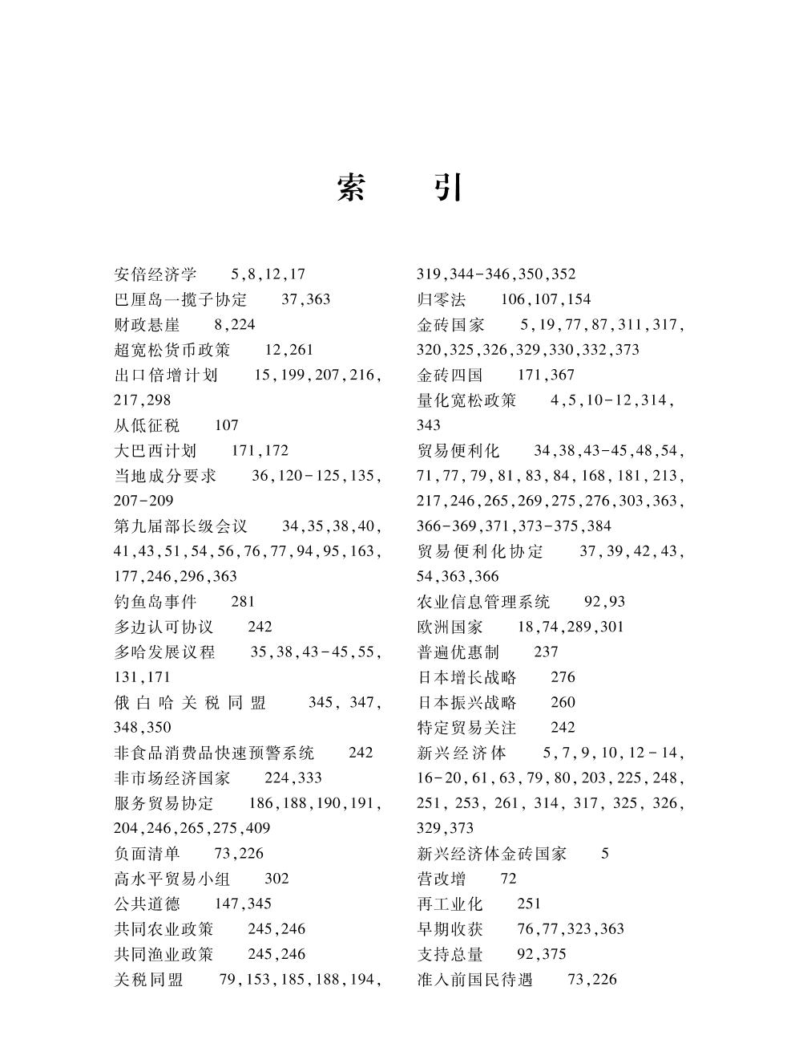
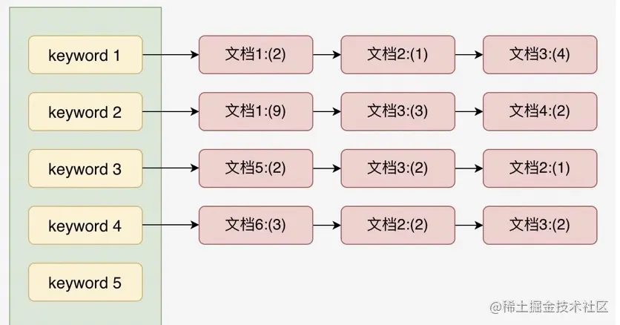
数据的索引
Notes:
同学们在编程练习中，可能有所体会，有时我们要从一堆人名中看看有没有谁的名字，如果这些人名没有顺序，我们只能一个一个地通过字符串比较来查找。从几十个人里找名字还算好，如果要从全北京市的几十万的考生中找到一个学生的成绩，那就会慢的不得了，高考成绩揭榜的时候大家肯定等不及。我们想做的就是能够快速确定存放某个名字或内容的存储单元。这有什么好办法吗？有的，这就需要为它们建立索引。
我们都有这样的经验，如果把人名按照拼音或笔画排个序，这样再查找某个人名的时候就可以按照拼音或笔画快速找到了。这里的排序就是一种索引。我们在编程时，把排好序的名单保存成一个数组，再从这个数组中定位人名。数组的下标和内存的地址是一一对应的。数组是一种数据结构的一种
建立索引的方法有很多种，索引技术也是今天互联网信息检索的基础。

Slide 33
回到超市购物
要记住的数据：
商品名称（字符串类型）
单价与折扣（货币/浮点类型）
数量（整数类型）
金额（货币/浮点类型）
支付方式（布尔类型）
售货员（字符串类型）
日期（日期时间类型）
…
Notes:
现在大家了解了计算机数据存储的一些基础知识，想必大家都跃跃欲试想编写一个实用的程序了吧？
好，大家就想一想怎样写一个C语言程序把本章开头讲到的商店购物的事务管起来吧。这件事看起来不难，但是如果我们真的仔细琢磨这件事，做起来好像并不太容易。
我们想到的第一个问题就是——我们怎么把销售数据存起来？
大家可能想到了用输入输出语句，把数据存放在数组之类的变量中，但是这些变量只有在运行时在内存中才有效，一关上电脑，数据就没有了。这就要求我们有一台24小时开机的电脑，不能断电，不能出故障......，再加上咱们同学的电脑内存一般大小很有限，显然很难办到。
有些C语言基础比较好的同学，想到把数据保存到文件之中。这的确是一个解决的办法。文件的概念我们在第1章提到过——我们的源代码hello.c就是保存在文件中的，另外目标代码所在的hello.exe也是一个文件。文件是操作系统管理的。通过目录和文件，我们可以很好地把数据分层、分类地组织起来；我们也可以用各种软件或工具打开文件，看到其中保存的内容。文件是保存在外存里的，所以可以长久保存。另外，很多程序设计语言也提供了文件访问的库程序，可以方便地读写文件中的数据。但是，在方便操作的背后，操作系统的文件管理是十分繁琐的，它要找到特定大小的空闲磁盘空间把数据写进去，更新目录；如果有剩余的空间，要好好地利用起来，尽量不浪费；如果空间不够，还要设法把一个文件的数据写到几块剩余的空间中去，并记录到目录里；另外，用户还需要不断地修改文件，所以文件管理的复杂程度我们想想就很头大。
幸亏有了操作系统的帮助，我们读写文件时并不困难，不用关心底层是怎么做的。但是大家如果真的动手基于文件来编写一个商店购物的管理系统还是很费力的。这样一个系统需要能够对每一笔交易进行记录、修改、查询、计算，还要保证每笔交易不能出错，交易过后的库存信息（进销存数据）都要同步更新，......，没有几周的时间，程序恐怕写不出来。

Slide 34
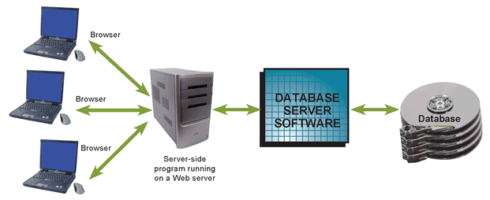
这些数据是怎么存放的？
这些数据大多存放在数据库中
什么是数据库？
信息的集合，一般用表格形式来存储数据
什么是数据库管理系统？
维护这些数据表格的软件系统
Notes:
幸好人们发明了数据库软件来帮我们管理这些数据，几乎不用编程序就可以轻松地搞定这个事情。
所谓数据库就是信息组织起来形成的集合体。一般用表格形式来组织数据。人们编写了一种软件专门用来管理数据库，这就是数据库管理系统。其实数据库管理系统最终还是要把数据存放在磁盘文件中的，只不过它帮你做了各种底层的处理，我们在使用数据库的时候只需要面对数据库管理系统而不必关心种种实现的细节。

Slide 35
存储超市数据的数据库
物品编号 | 物品名称 | 单价 | 折扣 | 供货厂商 | 批号
23700001 | 化妆盒 | 12.00 | 100% | xxxxxx | 859401
23700002 | 化妆盒 | 15.00 | 100% | xxxxxx | 8600-01
24600002 | 粉底液 | 10.00 | 100% | 蕾琪 | 88030
65100011 | 眼影 | 18.00 | 100% | 忆自美 | xxxxxx
17300006 | 眼影 | 3.00 | 100% | xxxxxx | 8541-03
……
销售单编号 | 货品编号 | 购买数量 | 金额 | 支付方式 | 售货员 | 日期
XS090110020001 | 23700001 | 1 | 12.00 | 现金 | 黄德春 | 2009-01-10 11:02:56
XS090110020001 | 23700002 | 1 | 15.00 | 现金 | 黄德春 | 2009-01-10 11:02:56
XS090110020001 | 24600002 | 1 | 10.00 | 现金 | 黄德春 | 2009-01-10 11:02:56
XS090110020001 | 65100011 | 1 | 18.00 | 现金 | 黄德春 | 2009-01-10 11:02:56
XS090110020001 | 17300006 | 1 | 3.00 | 现金 | 黄德春 | 2009-01-10 11:02:56
Notes:
本章开始讲到的商店的交易数据如果整理成数据库会是怎样的呢？起码我们会得到两张表格，一张是关于商品记录的数据，如表1所示；一张是关于销售记录的数据，如表2所示。

Slide 36
数据库的优点
方便数据的增加、删除、修改
例如：
商品金额=自动计算数据单价*折扣*数量
总价=∑单项金额
方便查询数据，例如：
找出单价大于10元的商品
SELECT * FROM 商品记录 WHERE 单价 > 10
保持数据的一致性、完整性、安全性
自动分析数据
Notes:
这种表格形式的数据库有什么好处呢？
首先，借助数据库管理系统，我们动动鼠标，敲几个数就可以非常方便地进行数据的增加、删除、修改；其次，数据库管理系统可以帮你自动计算数据，例如，知道了商品的单价，你一旦输入了购买的数量，它就会告诉你总共应该付多少钱。再有，你可以输入一句简单的话，就可以把你想要的数据查出来，例如：找出单价大于10元的商品，只需要向数据库管理系统键入这样一句话：
SELECT * FROM 商品记录 WHERE 单价 > 10
是不是很方便？其实数据库的好处还有很多，有些你可能并不能直接体会到。例如：它保证不会出现这种情况：一共有5件库存的商品，你却卖出了6件；也不会出现这种情况：发生了5笔交易，因为网络很“卡”，数据库里只记录了3笔交易。还有，给老板看的数据不允许让普通柜员看到。特别有用的一点是，数据库还可以帮你分析，哪个商品卖得好？这个月销售额增加了多少？等等。
所以今天数据库管理系统应用非常广泛。一些应用场景对数据库有很高的要求，例如，大家“双十一”上网抢购商品，一些电子商务网站在短短的一秒钟内就要做几十万笔交易，这意味着一秒钟内数据库中的数据至少要修改几十万次；另外，在春运期间，大家上网购买火车票，很多人会几乎同时在不同的地点采购同一车次的火车票，购票系统要保证不会把车票卖超了，也不能卖出两张重复的车票，这些苛刻的要求给数据库管理系统提出了很大的挑战。很长一段时间以来，一些重要领域的数据库管理系统用的都是国外的软件，价格昂贵，还有卡脖子的风险。近年，我国的数据库软件产业快速崛起，2023年统计已经有了上百种国产数据库软件品牌，在关键业务中发挥着越来越重要的作用。
数据库管理系统的数据安全功能十分重要。一些数据有保密的要求，只允许特定身份的人员查看，数据库管理系统也可以提供这种保障。再有，一些关键业务系统的运行要避免受到火灾、地震、洪水等自然灾害的影响，需要把数据库的数据妥善备份，甚至要在不同的地点保存多个副本，一旦有灾害发生，系统能够快速地切换到备份的数据上继续运行。

Slide 37
数据分析
数据库包含以原始数据形式存在的一些事实，使用统计学和其他工具分析这些数据，可以得到这些隐藏在数据背后的信息。这些信息对于业务活动往往非常有用
例如：顾客常常会一起买：化妆盒、眼影、粉底霜
问题：
有人发现西方超市中顾客会同时购买啤酒和尿布，这是为什么？
怎样降低银行贷款的风险？
数据分析一般包括：
数据挖据：从多个数据库构成的数据仓库中发现有价值的信息
联机数据分析：从数据中发现多个数据维度之间的关系（天气、学校假期、交通）
Notes:
当计算机存储了足够多的数据，我们就可以对数据进行分析，找到数据中隐藏的变化规律，辅助人们进行预测或做出决策，这样可以避免很多风险，获得最大的收益，这也称作商务智能（Business Intelligence），它属于人工智能的一部分。
大家可能听说过这个故事，说的是在20世纪90年代，美国沃尔玛的超市管理人员分析销售数据时发现了一个令人难于理解的现象：在某些特定的情况下，“啤酒”与“尿布”两件看上去毫无关系的商品会经常出现在同一个购物篮中。后来经过分析，发现在美国有婴儿的家庭中，一般是母亲在家中照看婴儿，年轻的父亲前去超市购买尿布。父亲在购买尿布的同时，往往会顺便为自己购买啤酒。商店因此将啤酒和尿布放在同一个货架上，以增加这两样物品的销量。
虽然有人考证说这个故事是杜撰出来的，但是类似的事情的确经常出现。例如本章开始提到的商店购物，我们可以分析一下每天的销售数据，看看哪种品牌的商品卖得最好，多进一些货，以增加营业收入；我们也可以研究一下，化妆品和化妆盒销售量之间的关系，比如顾客一般买了几件化妆品后才会买个化妆盒把它们收纳起来，这样我们可以合理安排化妆盒的库存，尽少库房的占用。再有，我们也可以分析一下商品销售量和季节的关系，适度增加应季商品。此外，我们还可以分析一下哪些顾客常购买哪些商品，以便有针对性地向顾客推荐适合他们的商品。
我们可以通过专门的软件把一个数据库中各个数据表的数据综合起来进行分析，也可以把多个数据库的各种数据放在一起分析，从各个维度发掘数据之间的联系。这种技术称为联机数据分析，这也是早期数据挖据的典型方法。

Slide 38
思考题
怎样知道哪个顾客买了哪些东西？
Notes:
下面有个问题请大家想想：怎样知道哪个顾客买了哪些东西？大家很容易想到的办法是让每位顾客进店前填写一个表，把姓名、身份证号、职业......统统登记之后才能进店买东西，但是如果真的这样做，你的商店可能就没有人来了。
相信很多人会想到很多聪明的办法。首先，我们没必要真正了解一个顾客的所有信息，如果知道了每人的手机号，基本就能分辨出不同的顾客了。如果能够分析出这个手机号经常用来买什么东西（例如化妆品），那么就大体知道这个顾客有什么喜好了，我们就可以把新的化妆品产品推荐给她。那么怎么知道某个顾客的手机号是多少呢？一般当他/她用手机付款的时候会留下记录。那怎么知道他/她买了什么东西呢？因为商店里记录销售数据的服务器中记录了每个时刻的账单，然后用时间一比对，这个问题不就解决了吗？有的同学说，如果这个顾客不用手机付款怎么办？那我们可以在商店的监控摄像头上想想办法，现在很多摄像头有人脸识别功能，我们把各个顾客的照片留下来，就能和手机号一样，起到标识顾客的作用。当这些数据都有了，我们把数据送到云端的数据中心去分析一下，就能实时掌握商品的销售情况，并随时调整商品的销售策略，这样商店还怕不会财源滚滚吗？大家注意，这里用到了数据中心的云计算资源，用到了商店的数据库服务器（边缘设备），还用到了大家的手机和摄像头（终端设备），怎样合理利用这些算力资源是今天边缘计算的研究热点。

Slide 39
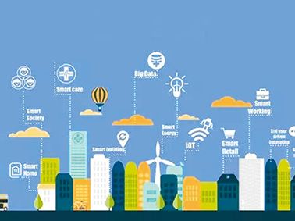
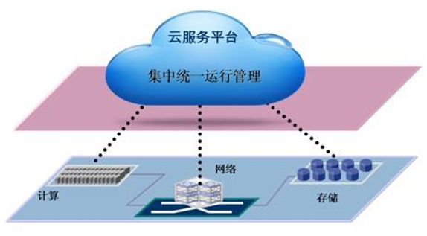
大数据与云计算
什么是大数据？
一种数据集合，具有海量规模（TB级以上）、快速流转、多种类型、富于变化和价值密度低这些特征
对这些含有意义的数据进行加工、增值，可形成一种产业，成为实现盈利的关键
从技术上看，大数据必然无法用单台的计算机进行处理，对海量数据进行数据挖掘，必须依托云计算和虚拟化技术，实现分布式处理、分布式数据存储（云存储）
Notes:
除了从数据库中挖掘信息，更多的数据可能来自观测与活动的记录，它们不一定存放在数据库之中。例如，气象数据、车辆的运行轨迹等等。这些数据往往快速产生，持续不断，数据量大，类型丰富，我们称之为大数据。
虽然从这些大数据中单独拿出几个看，似乎没什么用，但是如果把很多数据按产生的时间放在一起分析，往往会发现很有价值的信息，例如我们可以从人们出行的数据中发现早晚高峰的时段和路段，以及交通拥堵产生的原因。很多行业都很需要这种大数据分析，今天已经逐渐形成了一个独特的大数据产业。
要分析这么多高速产生的大数据，一般的计算机很难胜任。我们需要用一些特殊的技术，提高计算机的数据处理能力。例如，把不同来源、不同能力的算力资源、存储资源和网络资源，统一调配，共同协作来完成数据的处理。这些用网络连接起来的计算资源，有的专门负责数据收集，有的专门负责数据加工，有的专门负责数据分析，有的专门负责分析结果的可视化呈现。前面所说的数据中心很多就在做这样的数据处理工作。我们通过网络可以随时随地连接到这些计算机上租用它们提供的服务，这些资源就像云雾一样提供给我们充足的水分，这种计算机的利用方式被称为云计算。除了利用集中的数据中心资源之外，也可以就近利用空闲资源，如附近的边缘服务器以及手机这类智能终端一起参与数据的处理，人们称这种计算方式为边缘计算。

Slide 40
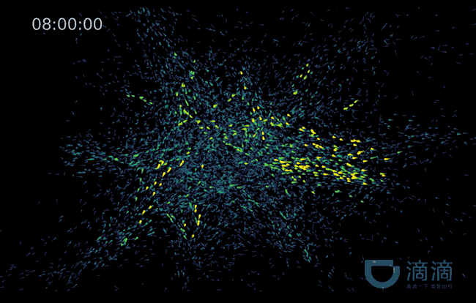
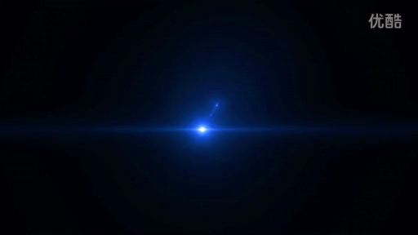
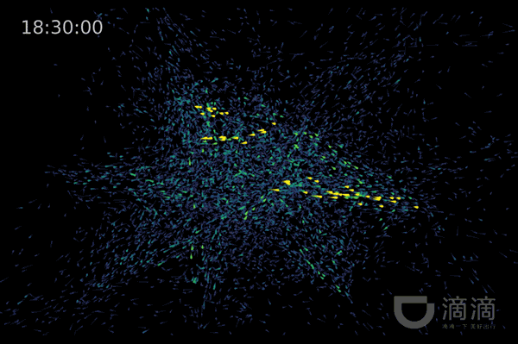
大数据应用举例：交通规划
北京上班时的通勤流量
北京地铁一日客流数据
北京下班时的通勤流量
Notes:
这里给出一些大数据的应用案例。
【左上图】我们看到，城市拥堵在一定程度上表明现有道路网的设计已经不能满足城市交通流的需求。如图(a) 所示， 利用高速和环路等主干道将城市分割成区域，然后分析大规模车流轨迹数据的特征，可找到连通性较差的区域对，从而发掘现有城市道路网的不足之处加以改进。图(b)基于北京市3 万多辆出租车3 个月轨迹数据的分析结果，可以作为制定下一版交通规划的参考。同时，通过对比连续两年的检测结果，可以验证一些已经实施的规划（如新建道路和地铁）是否合理。
【左下图】是北京地铁一日客流数据可视化，可以帮助我们适时调整运力。
【右图】是上班和下班时的通勤流量，可以帮助我们合理规划大型居住区的公共交通。

Slide 41
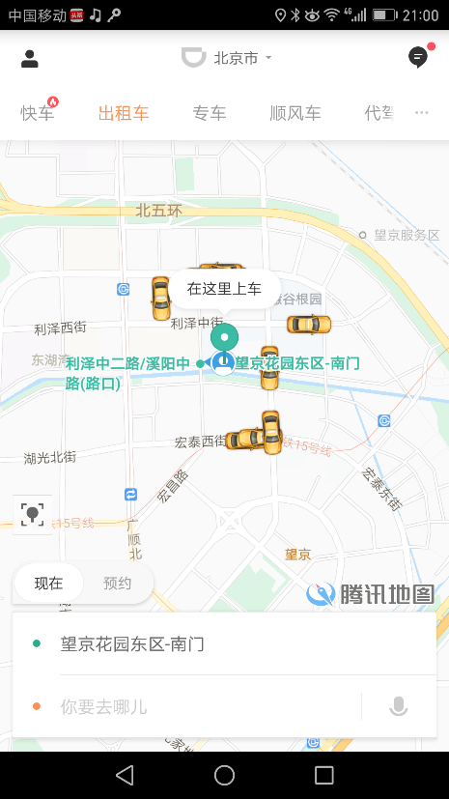
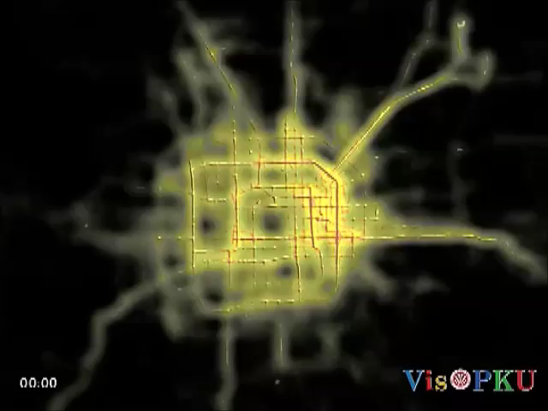
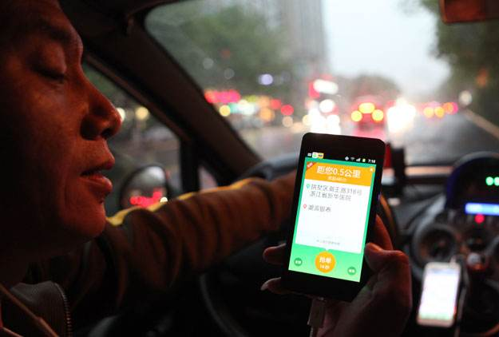
大数据应用举例：解决打车难
Raining Taxis（Singapore）
北京市一天出租车轨迹密度图
Notes:
【左图】北京市一天出租车轨迹密度图（颜色表示瞬时车辆密度，即任意一个瞬间在单位区域内观察到车辆数目的平均值），可以帮助出租车找到乘客。
【右图】打车难是很多大城市面临的一个问题。嘀嘀打车APP帮助乘客寻找出租车，或拼车。

Slide 42
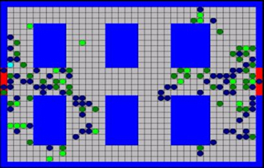
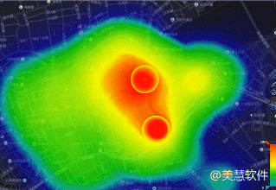
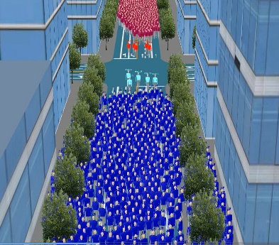
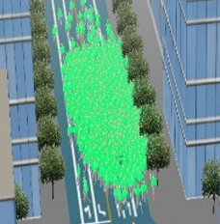
大数据应用举例：突发事件预警
Notes:
【左图】是一个拥挤踩踏事件的智能预警模拟仿真系统，通过基站定位的方式获取手机信号位置信息，结合场景先验知识进一步获取热点区域下人流密度、运动速度和方向信息，并预测人流活动的未来演变情况，最终根据风险评估模型，实现以及应急预案制定与演练。
【右图】是泰山景区的游客流量实时检测系统，用于各个景区的拥挤防范。

Slide 43
大数据应用举例：污染监测
Notes:
这是大数据用于空气质量预测的例子。
很多城市都通过建设地面空气监测站来实时感知地面的空气质量。但是由于监测站的建设成本高昂，一个城市的站点有限，并不能完全覆盖整个城市。
【左图】显示北京城区仅有22 个空气监测站点（平均约100平方公里设一个站点）。然而空气质量受多方面因素影响（如地表植被、交通流量、楼房密度等），而且随地域不均匀变化。如果一个区域没有监测站，我们并不知道该地区空气质量的好坏，更不能用一个笼统的数据来概括整个城市的空气状况。
U-Air系统利用地面监测站有限的空气质量数据，结合交通流、道路结构、兴趣点分布、气象条件和人们流动规律等大数据，基于机器学习算法建立数据和空气质量的映射关系，从而推断出整个城市细粒度的空气质量。
【右图】 显示了北京某时刻的细粒度空气质量（其中不同颜色表示不同污染指数，绿色为优）。从中可以看出，对于没有监测点的区域，我们也能得到空气质量的情况。

Slide 44
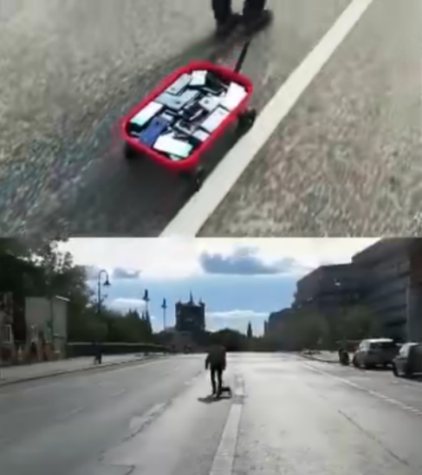
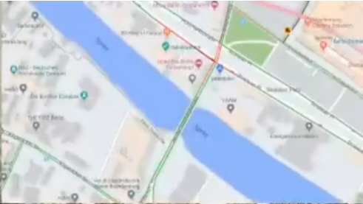
用好大数据
大数据带来的问题
隐私泄露
数据安全
法律法规
《中华人民共和国网络安全法》
《数据安全管理办法》
《中华人民共和国数据安全法》
《网络数据安全管理条例》
用一筐数据欺骗谷歌地图
Notes:
大数据虽然能为我们创造很多价值，但是如果使用不当，也会带来很多弊端，例如隐私泄露和安全问题。各种渠道采集的数据如果被滥用，会给人们的生活带来很多困扰，另外大数据也是重要的信息资源，数据如果被盗用，会威胁国家和社会的安全。此外，如果伪造数据，会造成社会生活的混乱。
有人做过类似的测试，将99部智能手机放在手推车里，并且都打开了谷歌地图的导航，在一条空旷的街上缓慢地行走，结果，谷歌地图误认为这是99辆汽车，就在地图上显示了拥堵的标记，见上图。
因此需要通过法律和技术的手段，保证数据资源的合理使用。2021年，国家网信办公布了《网络数据安全管理条例（征求意见稿）》，征求意见稿提出数据处理者利用生物特征进行个人身份认证的，应当对必要性、安全性进行风险评估，不得将人脸、步态、指纹、虹膜、声纹等生物特征作为唯一的个人身份认证方式，强制个人同意收集其个人生物特征信息。我们需要注意学习和运用好这方面的法律法规。
凡事有利有弊，我们需要全面、客观地看待事物，趋利避害，这个道理也深刻地体现在计算思维中。

Slide 45
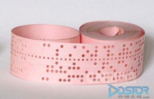
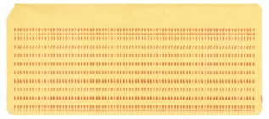
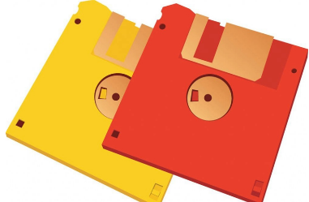
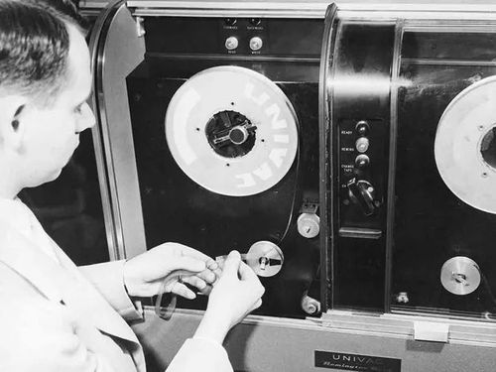
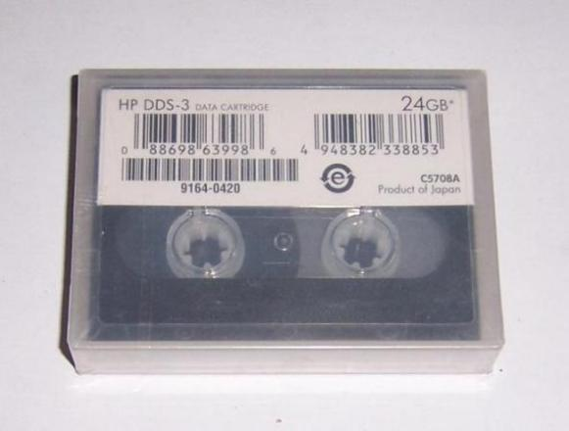
存储设备的发展
Notes:
前面大家对内存有了一定的了解，现在让我们看看计算机的外部存储器（外存）是怎样发展的。前面说过，计算机的外存的速度比不上内存，但是里面记录的数据在计算机断电后不会消失，属于非易失性存储器。计算机的外存也经过了很长的发展过程。
前面提到了穿孔纸带或卡片，它们可以算是计算机外存的最早的形式。在纸带或卡片的特定位置打孔或不打孔，就记录了某个数据位是0还是1，如图所示。
后来的外存大多使用磁介质，例如磁带，见上图。
用磁头对磁带表面的磁粉进行磁化和消磁，就可以记录数据了。今天磁带的记录密度（单位面积记录的数据量）可以做得很高，常用于大量数据的备份和转储。但是磁带和纸带一样有一个缺点，那就是数据必须一块一块地顺序往后写，如果中间需要插入一段数据就会很麻烦，另外，如果要从中找到一块数据，需要从前往后顺序查找，速度很慢。我们称这类存储器为顺序访问存储器。

Slide 46
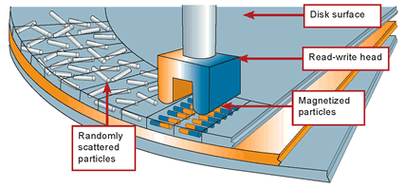
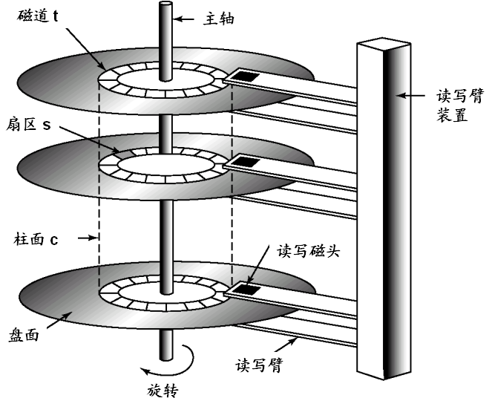
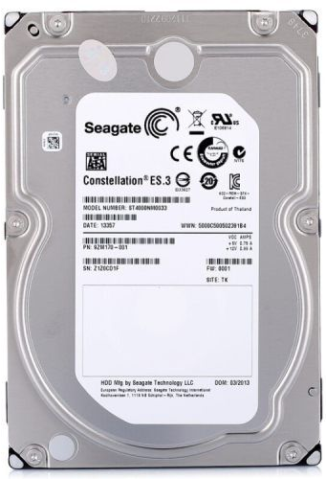
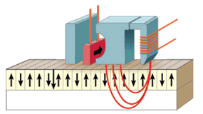
磁盘工作原理
Notes:
后来人们发明了磁盘。磁盘的原理和磁带差不多，见图2-28。但是磁盘的记录轨迹是一个个同心圆形成的磁道。最中心的磁道保存着磁盘的目录信息。从目录中找到存放位置后，磁头可以很快地在不同磁道上移动，继而读写磁道中的数据，因此能够快速地定位数据，所以人们称之为随机访问存储器。最早的磁盘笨重得有点吓人。1956年9月13日，约翰逊（Reynold B. Johnson，1906—1998）和他的同事首次造出了两个冰箱那么大的磁盘，重达1吨，从侧面看上去像一把巨大的梳子，它的容量是4.4MB。而今天TB级的磁盘已经随处可见。这种机械式磁盘天生的缺陷就是怕碰怕摔，比较娇贵。
磁盘的工作原理见上图。

Slide 47






存储设备
Notes:
今天我们使用的很多外存已经采用非易失性的半导体器件来做了，这种器件称为闪存（flash memory），它是一类可用电对数据进行擦除的非易失性半导体器件。闪存无处不在，为大量的电子设备（如数码相机和手机）提供快速而持久的存储。

Slide 48


固态硬盘
850 EVO 1TB SSD采用的8颗3D闪存
星S4LN045X01-8030（MEX）主控芯片
Notes:
新型的基于闪存的硬盘，称为固态硬盘（Solid State Disk，SSD）以区别传统的机械式旋转硬盘。比起机械式硬盘，固态硬盘的优点是：速度更快，不怕振动，能耗更低，但是存储容量目前离机械式硬盘还有一点差距。

Slide 49
计算机存储的发展
技术
汞延迟线
磁带/磁芯/磁鼓存储
半导体存储（ROM/RAM）
磁盘存储(硬盘与软盘）
光盘存储(CD-ROM, CD R/W, DVD,蓝光)
FlashRAM
活动硬盘
固态硬盘
纳米存储/量子存储
趋势
体积越来越小
容量越来越大
访问速度越来越快
可靠性越来越高
功耗越来也低
持久性越来越好
价格越来越低
Notes:
计算机存储技术的发展也呈现出“多快好省”的趋势，即：
体积越来越小；
容量越来越大；
访问速度越来越快；
可靠性越来越高；
功耗越来越低；
数据保存得越来越久；
价格越来越便宜。

Slide 50




现代数据中心
Notes:
今天随着大数据应用和新一轮科技革命的兴起，大量的数据中心正在建设。数据中心为社会提供EB级的数据存储能力和强大的算力资源，已经成为了支撑数字经济的基础设施。我国的数据中心建设规模已经领先世界。数据中心往往有成百上千台机架，上面安装了成千上万台服务器（见图2-29），电力消耗巨大，需要高效的冷却技术，数据安全和节能降耗始终是数据中心建设的重点。

Slide 51
研讨题
用二进制数据的解析工具观察目标文件hello.exe
如何基于图2-13的加法器的完成4个变量的加法？
如何把把十进制数换算成十六进制？
一个32位字长的存储单元可以存放的最大数是什么？分别给出其2进制、16进制和10进制的表示
如何加快计算机访问数据的速度？
如何避免谷歌地图数据欺骗的问题？
调研主要的数据库管理系统软件有哪些
调研云计算和边缘计算在无人驾驶和无人机等应用中的作用

